Slide 1
Автор: учитель французского языка МБОУ «Хиславичская СОШ» Смоленской области Щедрова Л. С.
Французские предлоги

Slide 2
La famille des chats
Où sont les chats?

Slide 3
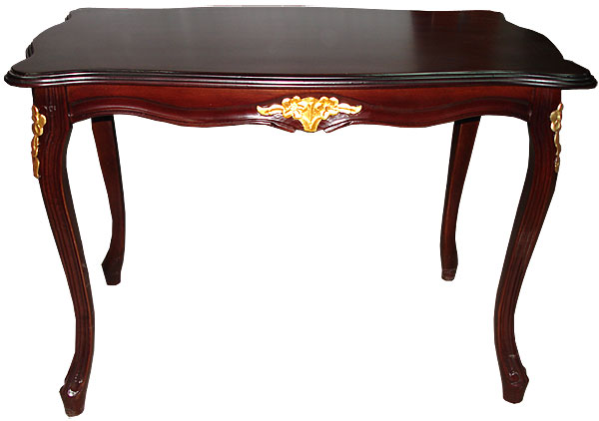
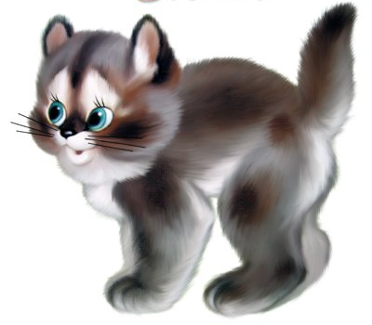
Le chat gris est sous la table

Slide 4
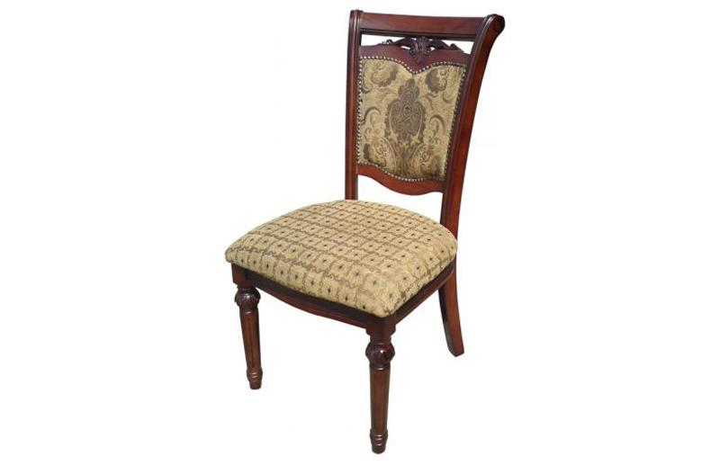
Le chat beige est sur la chaise

Slide 5
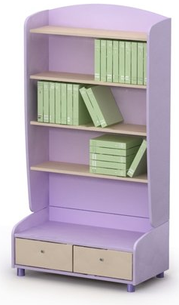
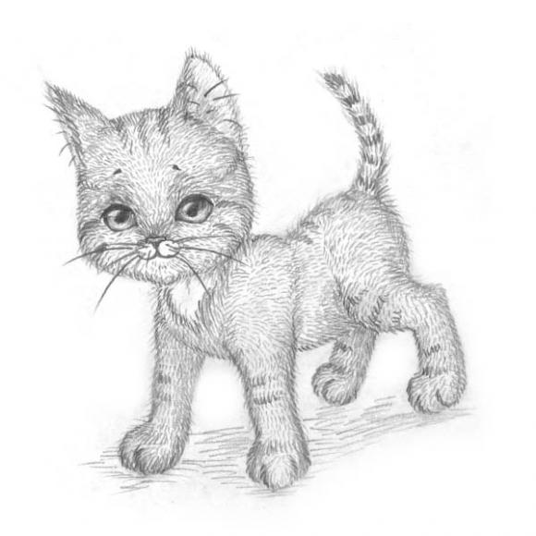
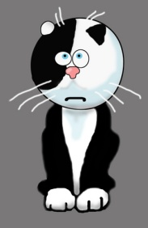
Le chat blanc et noir
est dans la bibliothèque
Le chat gris est derrière la bibliothèque

Slide 6
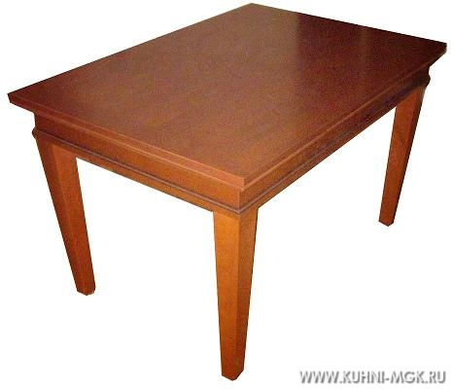
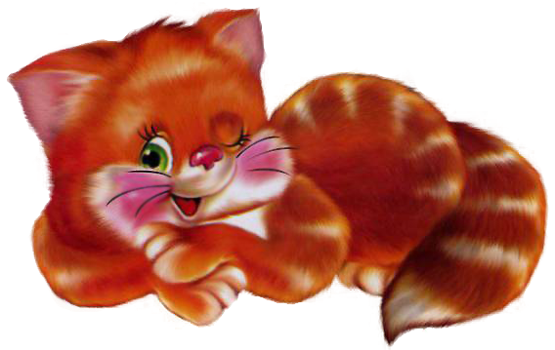
Le chat roux est devant la table

Slide 7
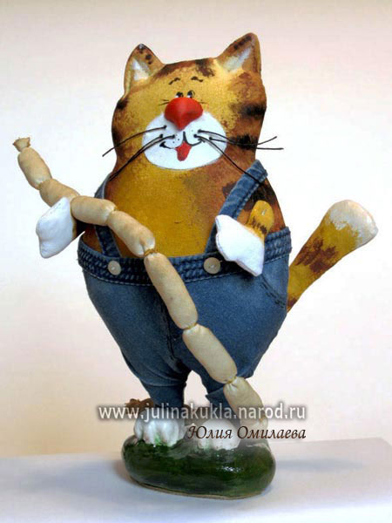
Le chat marron est près de la chaise

Slide 8
sous
sur
dans
derrière
devant
près de
под
на
в
позади
впереди
рядом

